Slide 1
Mit hoz majd az 5G (NR) rádiótechnológia?
Csaba Tamás
Telenor
HTE- Rádiótávközlési Szakosztály Rendezvénye
27th July 2017
2017.10.30
CONFIDENTIAL

Slide 2
AGENDA
Miért lehet szükség az új rádiótechnológiára? Miben más, jobb az 5G, mint a 4G?
5G (NR) jelölt rádiótechnológiák rövid ismertetése.
Műszaki szkenáriók/opciók a 5G bevezetésére.
Gyakorlati megfontolások a bevezetés körül (hol, mikor, miért)
Források: Ericsson, Nokia, Qualcomm, ZTE, Telenor white papers and related 3GPP standards

Slide 3

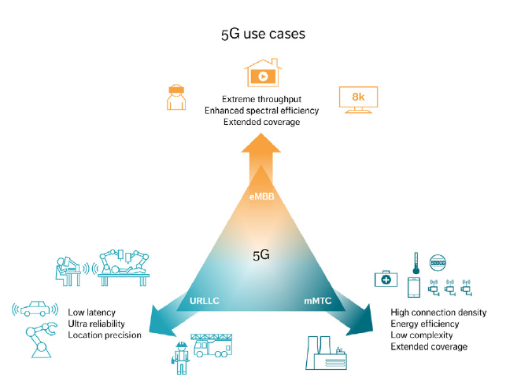
Miért lehet szükség az új rádiótechnológiára? – 5G vízió, IMT-2020
5G alkalmazási / használati estek
Műszaki elvárások
Új vertikumok és iparágak bevonása (Egészségügy, robotika/gyártás, okos -otthon, -közlekedés, közbiztonság, közmű …)
Fogyasztói igények is alátámasztják a nagymértékű kapacitásnövelés szükségességét (Nokia kutatás)
Kapacitás növelése : sűrűbb hálózat, nagyobb frekvenciakészlet és spektrum hatékonyság
5G platform még nem definiált alkalmazási módokra is készül – nagyfokú skálázhatóság és rugalmasságot tesz lehetővé (forward compatibilty)
Új core (slicing) és rádió-hálózati képességek
Új ökoszisztéma (OTT) elszakad a hagyományos telko infrastruktúra használattól
Enhanced Mobile Broadband (eMBB)
>10 Gbps (DL, UL9
peak rates
VR/AR
Fiber like perf.
100 Mbps
at cell edge
10 000 x more traffic
10 Tbps / km2
Ultra-Reliable Low-Latency Communications (URLLC)
<1ms
radio latency
Ultra reliability
1 out 100M packet lost
Strong Security
Extra / No Mobility
Massive Machine-Type Communications (mMTC)
Ultra high density
1M devices / km2
Ultra Low Complexity
10 x bps speed
Ultra Low Energy
10 yrs on battery
Deep coverage

Slide 4
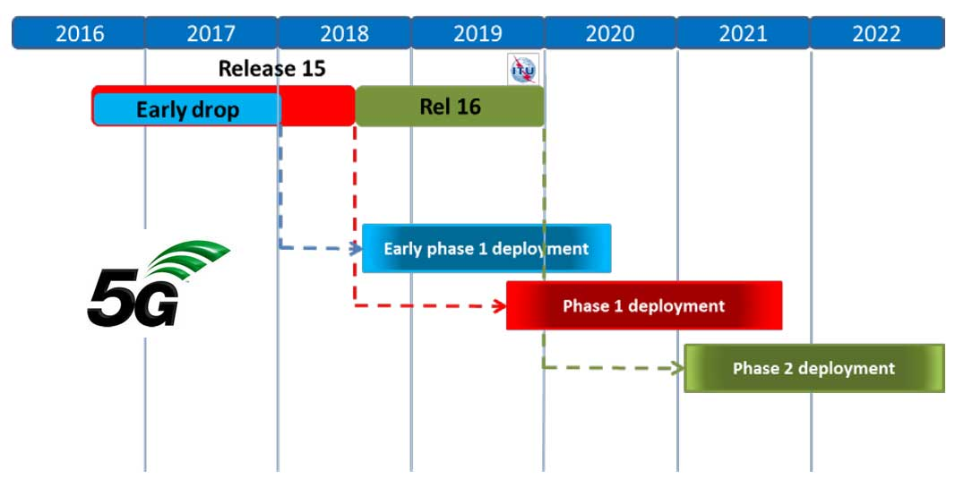
5G (New Radio) – Fázisolt Szabványosítás 2 lépcsőben
Study Its R15
Work Item R.15
Study Items R16
Work Item R.16
NSA
Full
Non Standalone
Non Standalone (NSA) and Standalone (SA)
Release 15 - alapok
eMBB fókuszú (késleletetés csökkentés, max. adat sebesség, kapacitás sűrűség..)
Licenszelt frekvenciasávok beleértve az új mm –es tartományt is
400MHz folytonos sávszélesség támogatása
Release 16
Nem licenszelt frekvenciasávok
„Access and Backhaul „ integrációja
Automatizált Közlekedés - V2X esetek (URLLC, > 60GHz)
Műholdas alkalmazás
1GHz folytonos sávszélesség támogatása
Nem ortogonális hozzáférési mód: (eszköz-hálózat alacsony sebességű IoT célra, (RSMA – resource spread MA)

Slide 5
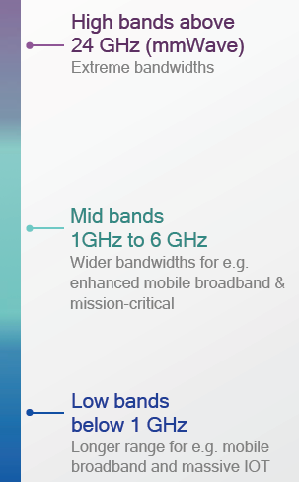
5G (New Radio) – Új Frekvenciasávok a kapacitásnövelésért
~26GHz, ~28GHz, ~32GHz, ~40GHz, ~70GHz
Kis cellaméretek, small cells / access points (inkább beltér)
Extrém sávszélesség operátoronként (400MHz -> 1GHz) –> multi Gbps
Extra kapacitás igényű helyek (stadionok, fesztiválok, repterek, …)
2600MHz, 3500MHz, 5900MHz, később 1800MHz és 2100MHz
Városi (belvárosi) lefedettséget biztosító sávok
Nagy sávszélesség (>=20MHz); > 3GHz esetén akár 100MHz összefüggő / Operator -> multi Gbps
A meglévő 1800/2100MHz-es topológia
700MHz, később 800MHz/900MHz
Alap lefedettséget biztosító sávok, moderált sávszélesség
mMTC (IoT), eMBB
A meglévő 800/900MHz-es topológia
Jelentősen megnövelt sávszélesség mobil célra illeszkedve az elvárt adatsebességhez és kapacitáshoz
Licenszelt és nem licenszelt sávok
Diverzifikált spektrum portfólió illeszkednek a diverzifikált elvárásokhoz / használati esetekhez
Különböző terjedési tulajdonságok és elérhető sávszélességek -> más- más előnyök és hátrányok

Slide 6
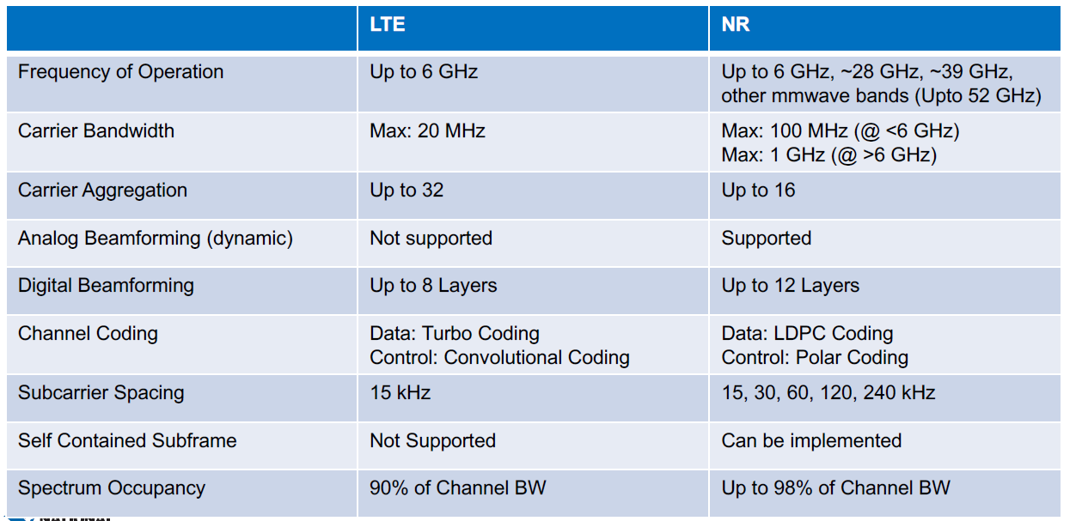
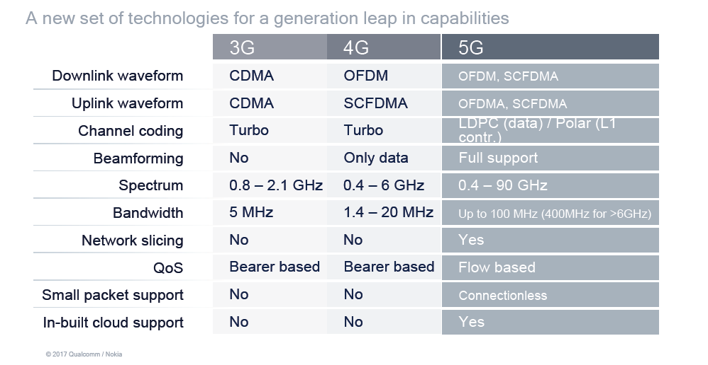
5G (New Radio) – Fizikai réteg : 4G vs. 5G (NR)
 | LTE | 5G - NR | Comment to NR
Frequency of Operation | 0,4-6GHz | 0,4-90GHz: 0,4-6GHz + mmwave (~26, 28, 37 …GHz) | Significant increase
Carrier bandwidh | 1,4-20MHz | Max: 100MHz (@<6GHz Max: 1GHz (@>6GHz) | 400MHz in phase 1
Carrier Aggregation | Up to 32 | Up to 16
Waveform DL UL | OFDM SCFDM | OFDM, OFDM, SCFDM; RSMA | RSMA for low bit rate IoT
Beamforming | Digital only | Hybrid / Digital, data | mmwaves feasible w Hybrid
Frame structure | FDD, (TDD) | Self contained Dynamic TDD, | TDD is better for mMIMO
Subcarrier spacing | 15kHz | 15,30,60,120, 240 kHz | Flexibility, scalability
Channel Coding | Turbo | LDPC (data) / Polar (L1 contr.) | More efficient at higher data rates
Modulation | QPSK, 16,64,256 QAM | QPSK, 16,64,256 QAM, BPSK for UL | 1024 QAM for specific use cases
Network Slicing / In-built cloud support | No | Yes | Cloud is more relevant in very dense RAN
Massive MIMO
Self Contained TDD
Dynamic UL/DL
Numerology
RSMA: Resource Spread Multiple Access (non ortogonal)

Slide 7
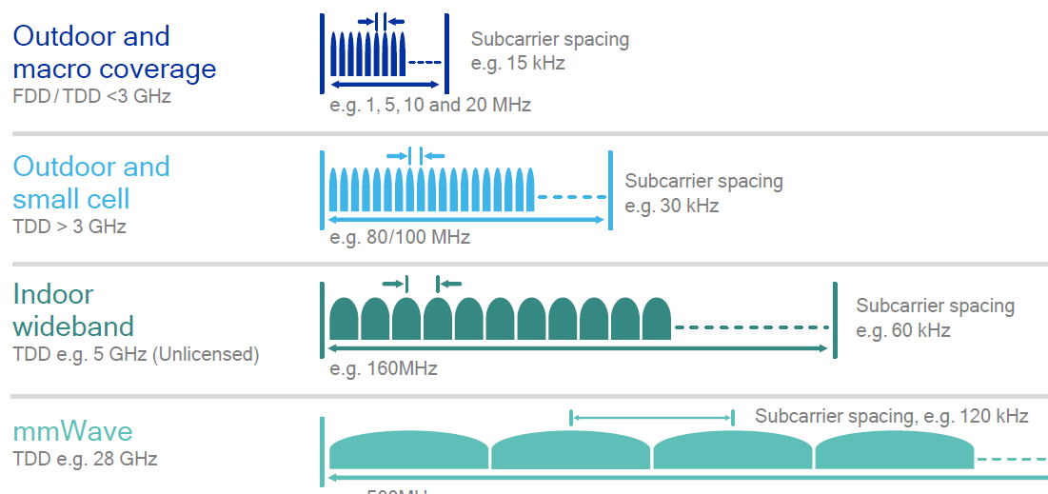

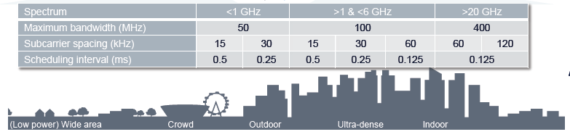
5G (New Radio) – Fizikai réteg – Skálázható OFDM Numerológia
OFDM w Numerology
Skálázható: Subcarrier spacing, duration of frame, subframe, slot, symbol
N x 15kHz (N :2 hatványa, ortogonalitás )
Rugalmasan illeszthető a használati módhoz, frekvenciasávhoz a rádiócsatornához (kültér-beltér, kis-nagy területek lefedése)
Frame=10 subframe;
1 subframe: 1ms
1 slot = 7 or 14 x ‚symbol +CP length’ ( fix 14 in LTE and spacing >60kHz)
1 symbol length: 1/subcarrier spacing
Rugalmasság, skálázhatóság: Különböző késleltetési elvárásokhoz illeszthető a struktúra (URLLC)
LTE slot length is 1ms (15kHz, 14 symbol)
5G TTI: 0,125-1 ms
Slot length

Slide 8
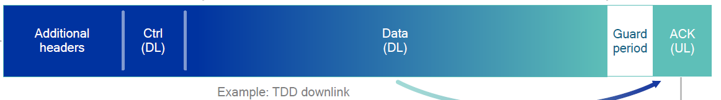
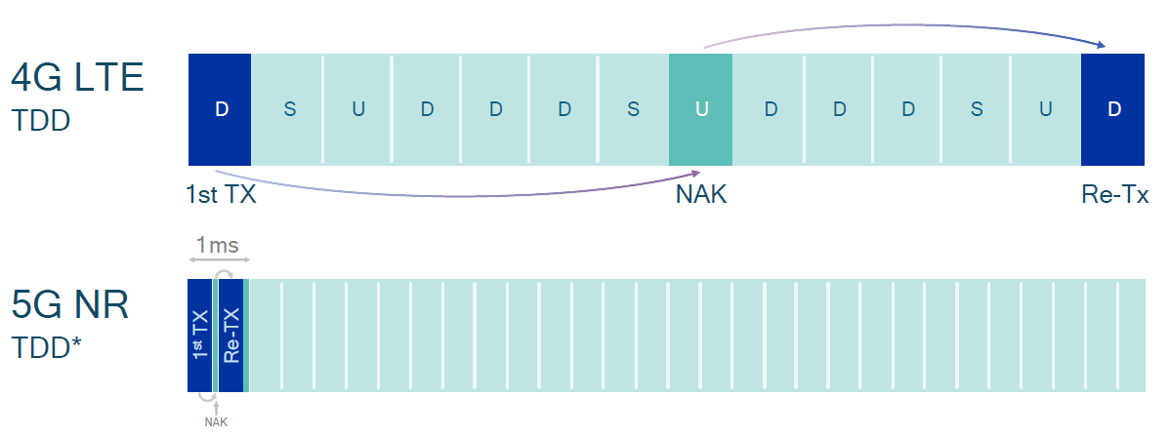
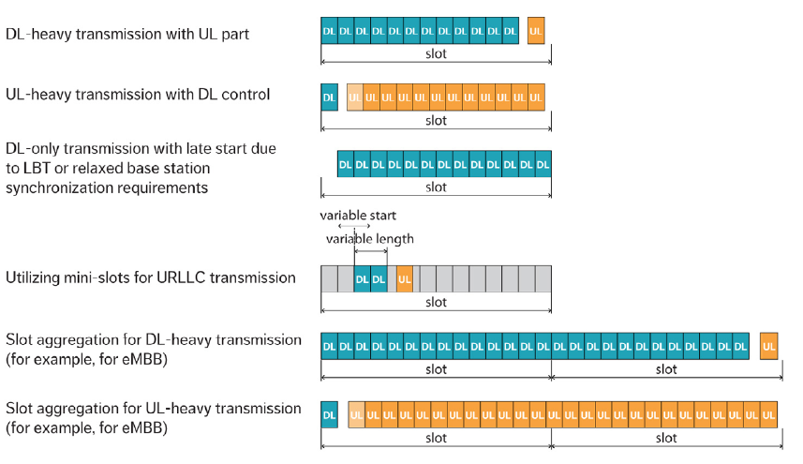
5G (New Radio) – Fizikai réteg: Keret struktúra (Frame structure)
Ctrl
Data (Dynamic UL/DL)
Ack (UL)
Self contained TDD subframe:
Az adat dekodolható az időrésben (slot) meglévő információk (scheduling, data, ack/nack) alapján, nincs szükség más infóra más időrésból
Rugalmas kialakítás, nincs előre definiált kapcsolat a rések között
Felkészítve az újabb fejlesztésekre
Eredmény: extra kis késleltetés (1ms), gyorsabb reagálás a a csatorna változásaira
Additional Header
Massive MIMO
Much faster Re-transmission
2x slot
A késleltetést nem csak a rádióhálózat befolyásolja
14 symb / slot
Dinamikus UL/DL allokáció
A le és fel küldendó (DL/UL) szimbólumok Rugalmasan változtathatóak időrésenként a használati/alkalmazási módtól függően
Példák
  - Egyik irány dominál , eMBB (1,4); filmnézés, streaming
  - Nem licenszelt sávhasználat (2, LBT)
  Mini slot / időrés URLCC (3) – még gyorsabb válasz
50-100% spektrum hatékonyság növelés a fix allokációhoz képest
1
Visszirányú kontrollal időrésenként
2
3
4
Visszirányú kontrollal csak a második résben

Slide 9
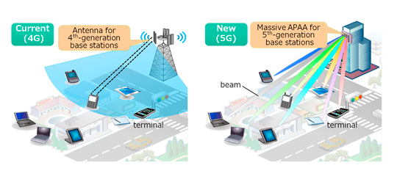
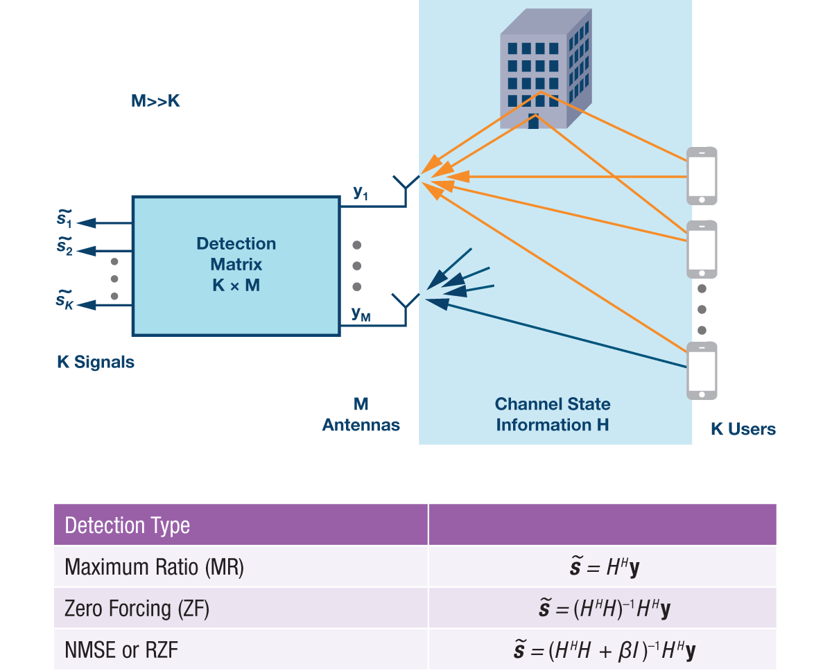

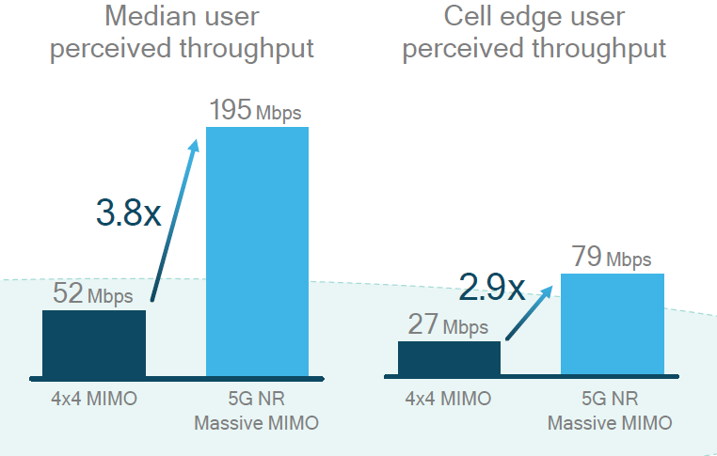
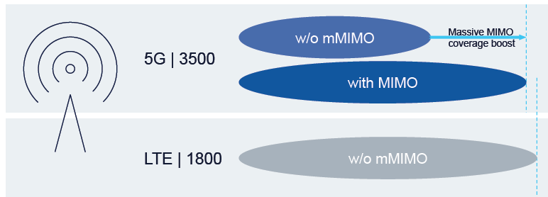
5G (New Radio) – Fizikai réteg: Massive MIMO (mMIMO)
.
A legfontosabb megoldás a kapacitás, a cellahatár minőségének, a spektrális és energia hatékonyság növeléséért.
Technológia
Massive MiMO: sok vezérelt antenna elem (>>8) és sok felhasználó
Nyalábformálás megvalósítása (beamforming)
  Digitális (<6GHz, alacsonyabb antenna szám, < =64), Hybrid, pl. 2 antennánként vezérelve digitálisan (>6GHz, nagy antenna szám)
TDD előnye: reciprocitás elvét használja a csatorna mérésre, elég a készüléknek mintákat küldeni (LTE vs. 5G: 10ms vs. 1ms)
Előnyei
Lefedettség növelése - Nagyobb antenna nyereség
  pl. 2600/3500MHz mMIMO ~ 1800MHz 2x2 MIMO; meglévő állomásokon
  mmwave: NLOS teszi lehetővé; alapfeltétele a hatékony működésnek
Cellakapacitás növelése (spatial diversity)
  TDD (64 antenna): 4x az LTE 2x2 MIMO-hoz képest, nincs spec. Igény a terminál oldalon
A teljes cellában egyenletesen jó minőség (Interf. elnyomás + link budget)
Nagy antenna szám (>50) esetén a csatorna skalárissá válik
Spektrális hatékonyság: ua. erőforrás több nyalábban 30-145b/Hz
Nem kíván állomások közötti nagyfokú szinkront

Slide 10
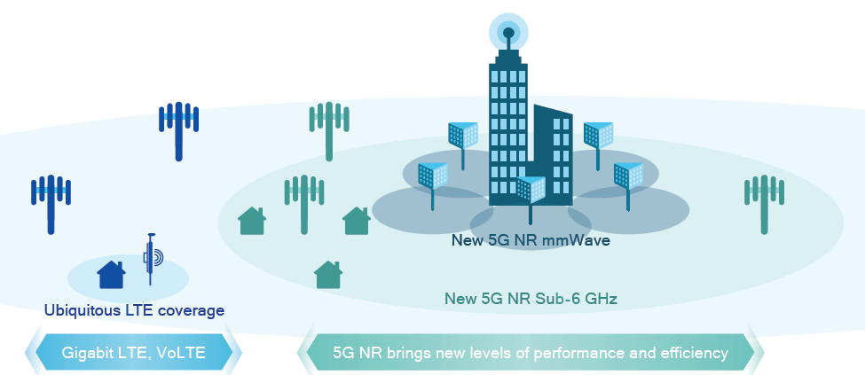
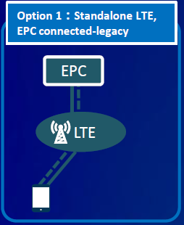
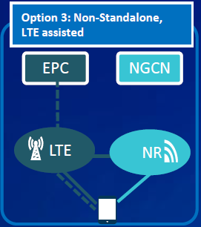
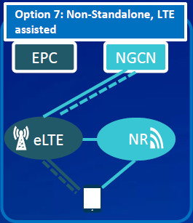
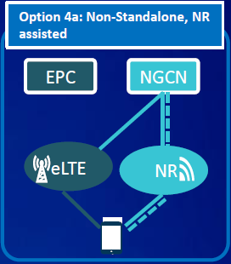
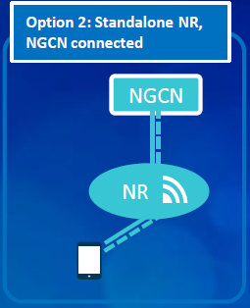
5G (New Radio) – Architektúra Opciók, megvalósítás
Opciók
  NSA (Non Standalone) –másodlagos technológia kapacitás célokat szolgál
  SA (Standalone)-független (Core-Radio): rendszer az adott technológiára
  A választott Opció a rendelkezésre álló frekvenciáktól, a mag (core) hálózat és a bázis állomás (eNB, eLTE-eNB, NR-gNB) képességétől függ. (L800 + 5G -2600MHz; 5G-700MHz + L1800
Topológia: <6GHz Co-lokált állomások; >6GHz: külön hálózat, small cell layer
Várható lépések inkunbens operátoroknak
NSA
SA
NSA
NSA
EPC: 4G maghálózat
NGCN (Next Gen. Core NW): 5G maghálózat, slicing, 5G használati esetek támogatása
eLTE: olyan LTE állomás ami már képes az 5G maghálózathoz kapcsolódni
SA

Slide 11


Gyakorlati Megfontolások az 5G bevezetése körül
Miért nincs szükség rá még 2020-ban sem
  4G fejlődik tovább (Rel. 16, 17)
  NB-IoT (Rel 13.) – lehetővé teszi az IoT indulását
  Kapacitás növelése:
    3vivőről – 5 vivőre
    Frekvencia: 3G és 2G sávok fokozatos újrafoglalása 2020 után
    mMIMO 1800 és 2600MHz-re is (3x cella kapacitás)
  Új iparágak igénye, új használati esetek értékteremtése még nem igazolt
  Újabb jelentős radio-hálózati modernizációra van szükség a bevezetéséhez
  DE mi az amit nem tud a 4G, miért lehet értékes az 5G
  A maghálózatok (EPC) modernizációja 5G képes platformot eredményez. 5G képességek implementációja elérhető lehet 2020-ra. (slicing)
  URLLC képességek hiányoznak (1ms késleltetés …), még tesztelni sem lehet
  Speciális helyek kapacitás igénye nem megvalósítható költséghatékonyan 4G-vel
  Öregedő hálózatok, aktuálissá válhat a megújulásuk 2020 körül
  Új használati esetek gyorsan megjelenhetnek
Források: Ericsson, Nokia, Qualcomm, Telenor white papers and related 3GPP standards

Slide 12
Köszönöm a Figyelmet!

Slide 13
Backup

Slide 14
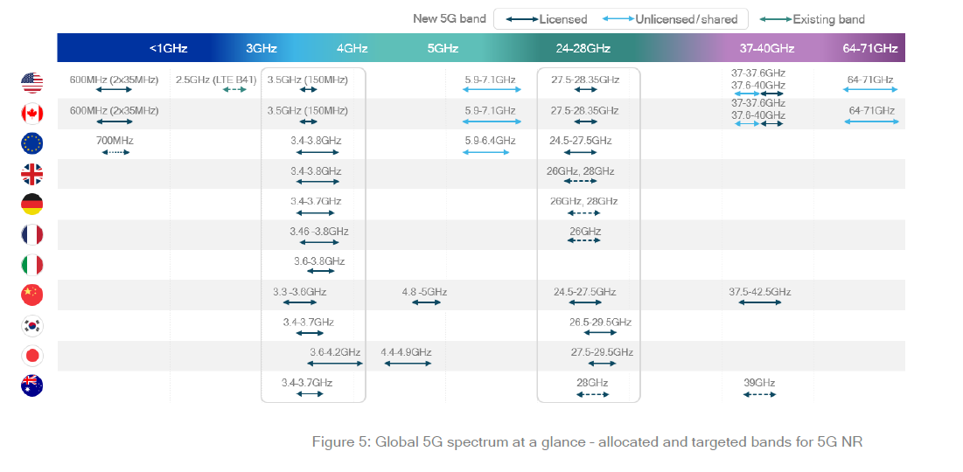
Source: Nokia

Slide 15
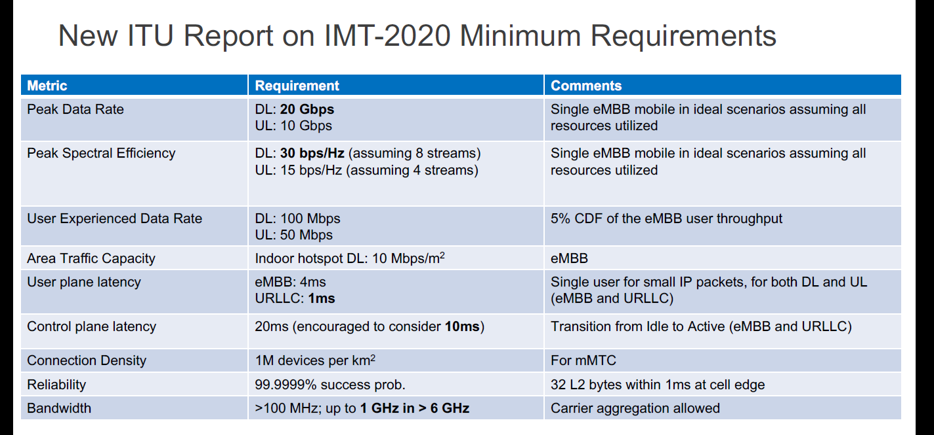

Slide 16
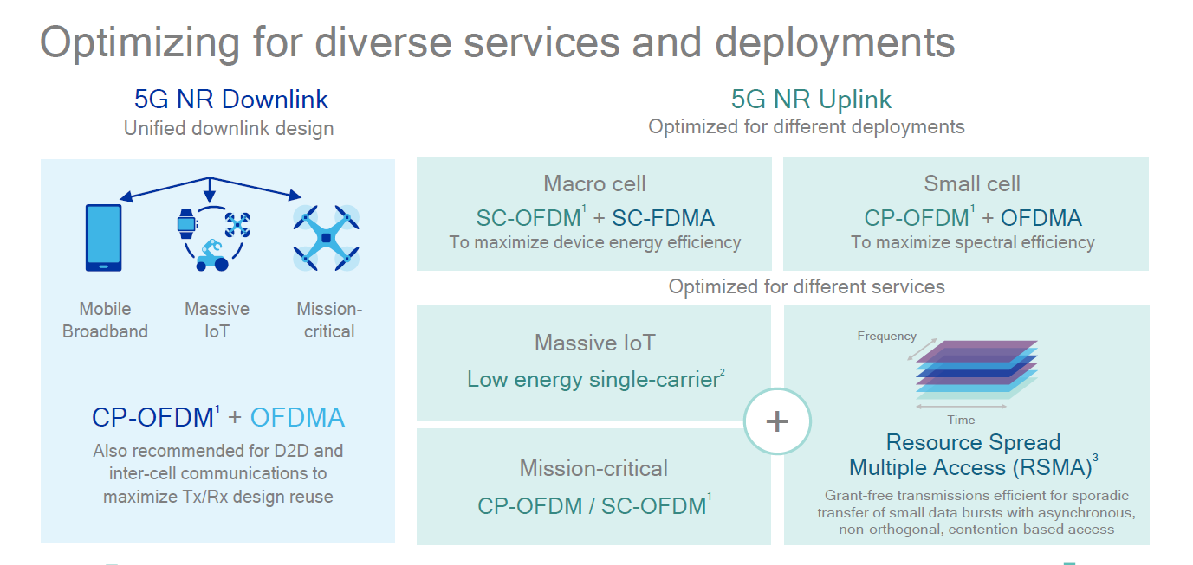

Slide 17
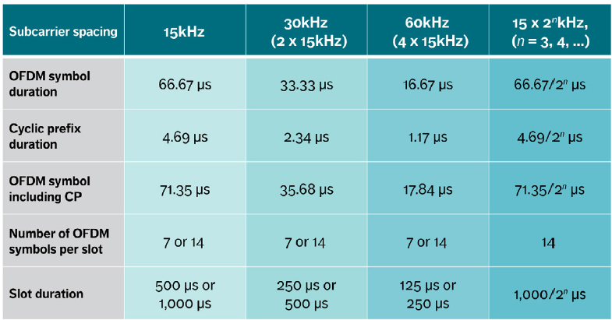

Slide 18
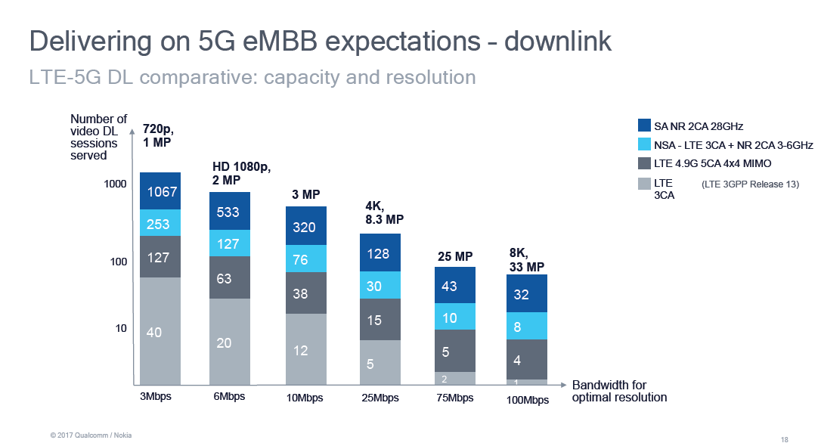

Slide 19
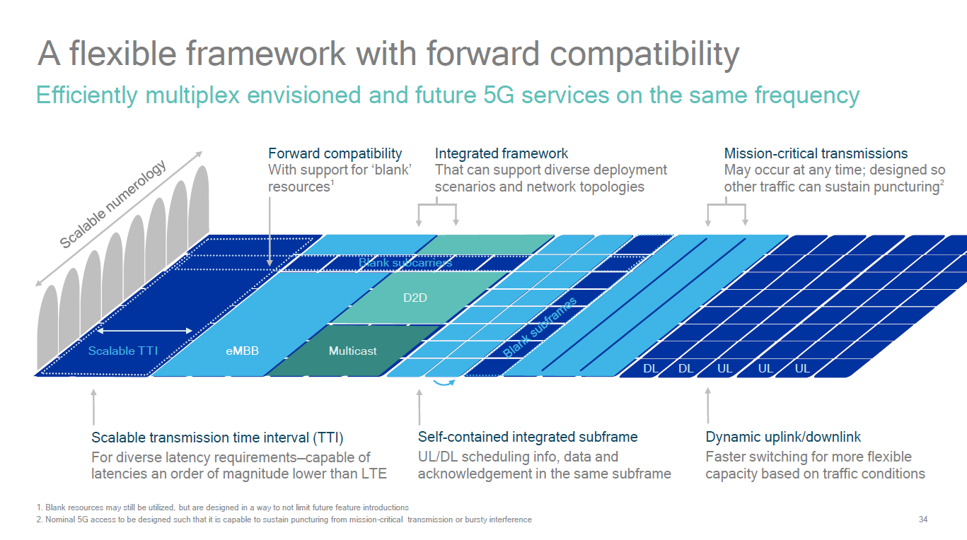

Slide 20
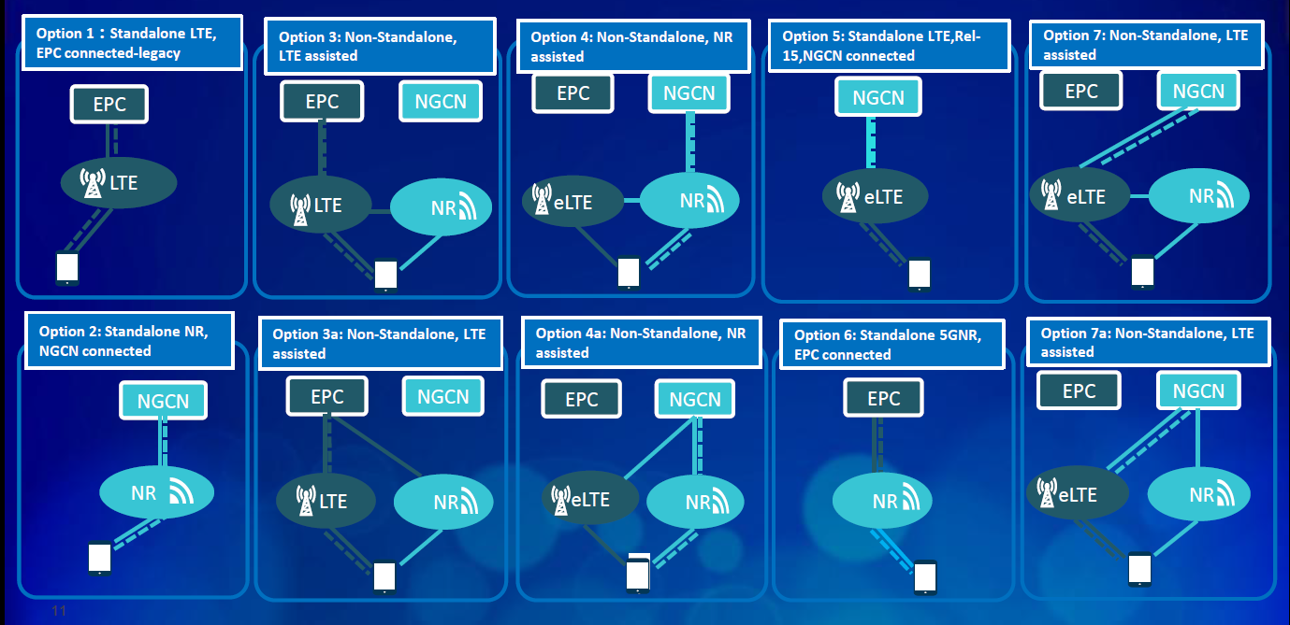
Source: ZTE

